Slide 1

Formation CSS
DV22-0118-1

Slide 2








http://blog.ezoqc.com/
http://www.ezoqc.com/
Suivez-nous…
partout!
http://linkedin.ezoqc.com/
LA référence pour les développeurs du Québec.
http://facebook.ezoqc.com/
http://npmjs.ezoqc.com/
http://github.ezoqc.com/
http://instagram.ezoqc.com/
http://twitter.ezoqc.com/
http://youtube.ezoqc.com/

Slide 3

Qui suis-je?
Coprésident et cofondateur (1 an)
Architecte organique (2+ ans)
Développeur Full-Stack (6+ ans)
Spécialisation en Web
Java, C#, PHP, JavaScript, TypeScript, Ruby on Rails, CSS3, HTML5
Coach technique et formateur
Bonnes pratiques, code propre, architecture propre, principes OO avancés
Sylvain Cloutier – Ezo inc.

Slide 4
Plan de cours
Présentation et historique
01
Display
03
FlexBox
04
Unités de mesure
05
Media Queries
06
Animations
07
Les sélecteurs
02

Slide 5

Cascading Style Sheets
Créé en 1996 (21 ans ☺)
Niveau 3 (en cours)
A des préprocesseurs (SASS, LESS, etc.)
Séparer la présentation du contenu
Styles en cascade

Slide 6

Ce n’est pas un langage de programmation!

Slide 7
Les bases
Règles, sélecteur et déclaration

Slide 8
Où va le CSS?
Dans le <head>, dans une balise <style>
Dans un attribut style d’un élément HTML
Dans un fichier séparé portant l’extension « .css »

Slide 9
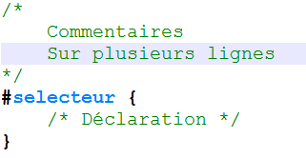
Exemple de base

Slide 10
Les sélecteurs
Permet d’identifier un ou plusieurs éléments
Permet de spécifier la hiérarchie du DOM
Permet de spécifier les « frères et sœurs » (siblings)
Plusieurs façons existent pour identifier un élément

Slide 11
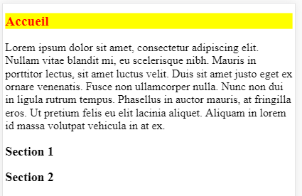
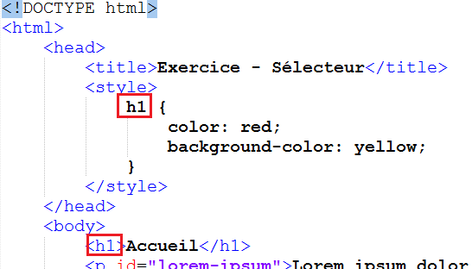
Sélecteur par nom de balise

Slide 12
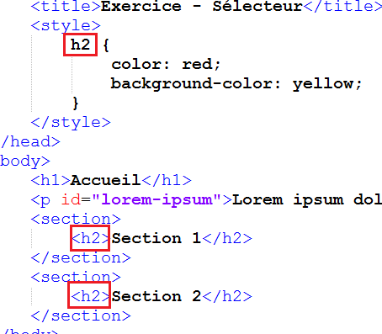
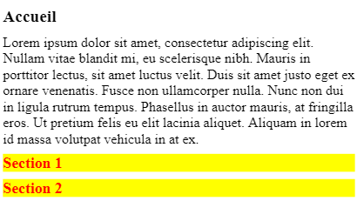
Sélecteur par nom de balise

Slide 13
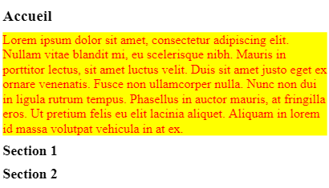
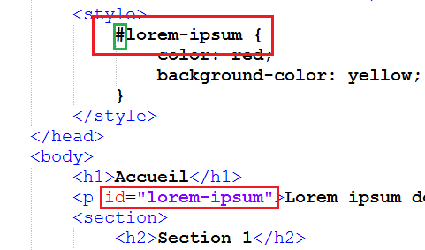
Sélecteur par ID d’élément

Slide 14
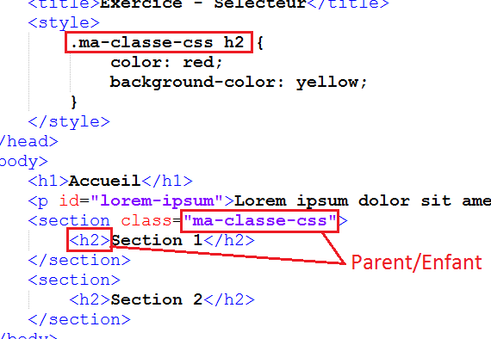
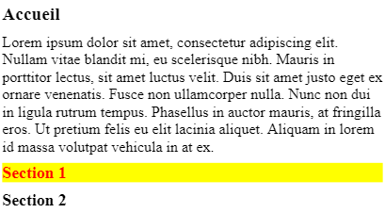
Parent/Enfant général

Slide 15
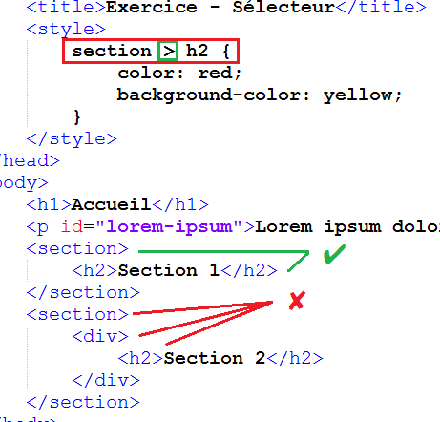
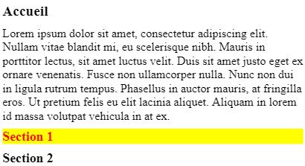
Parent/Enfant direct

Slide 16
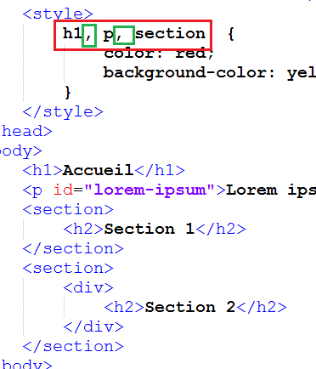
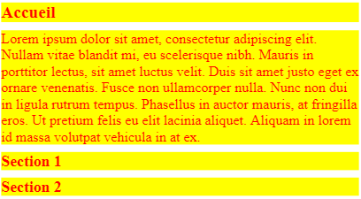
“Et”

Slide 17
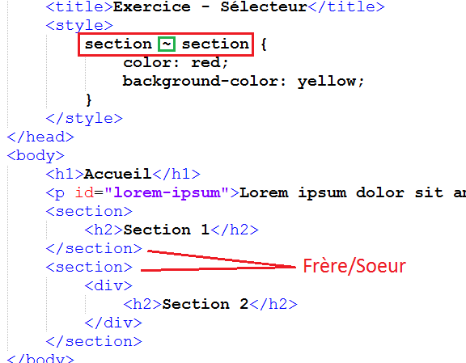
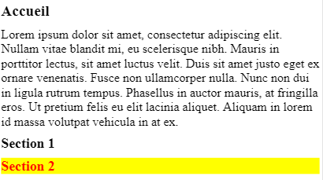
“Précédé par”

Slide 18
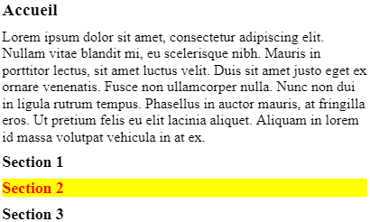
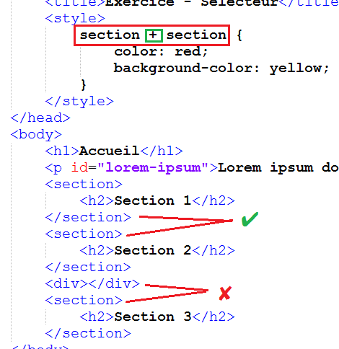
“Immédiatement suivi par”

Slide 19
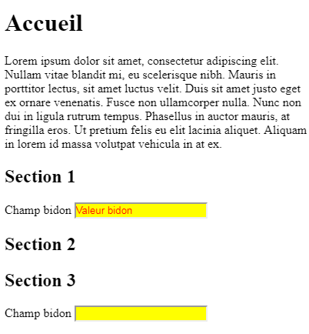
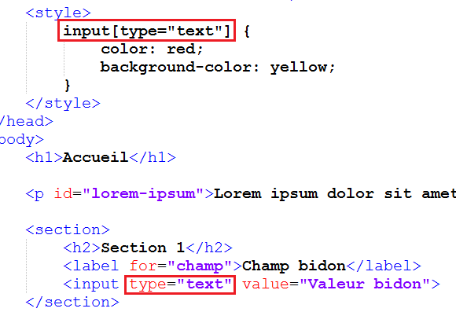
Sélecteur d’attribut

Slide 20
Exercice #1
git clone https://github.com/EzoQC/SAAQ.git ou git pull

Slide 21
Display & Position
Permet d’identifier un ou plusieurs éléments
Permet de spécifier la hiérarchie du DOM
Permet de spécifier les « frères et sœurs » (siblings)
Plusieurs façons existent pour identifier un élément

Slide 22
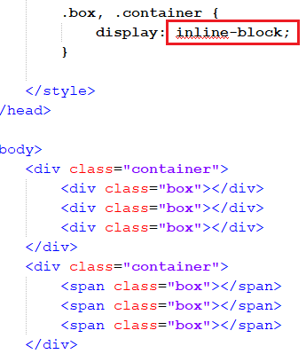

« Inline »

Slide 23

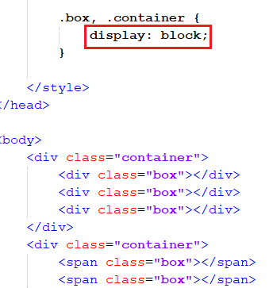
« Block »

Slide 24
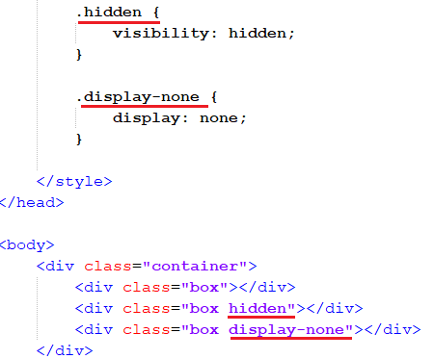

« Hidden & display none »

Slide 25
Exercice #2
Display, position et visibility

Slide 26
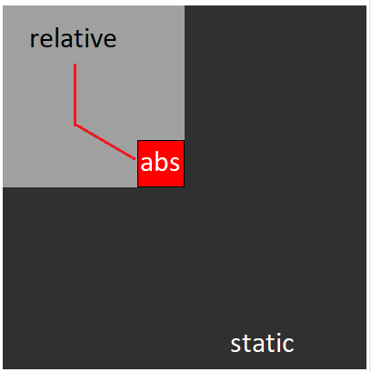
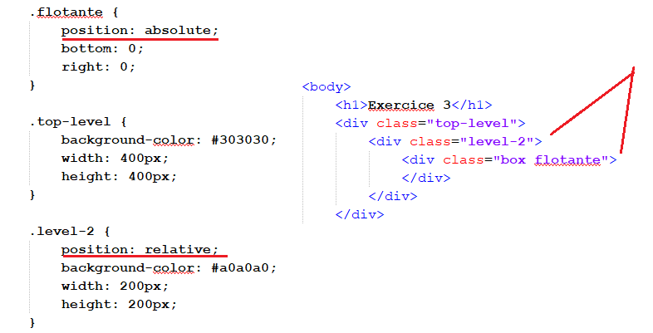
« absolute vs relative »

Slide 27
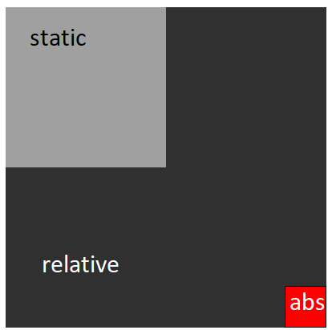
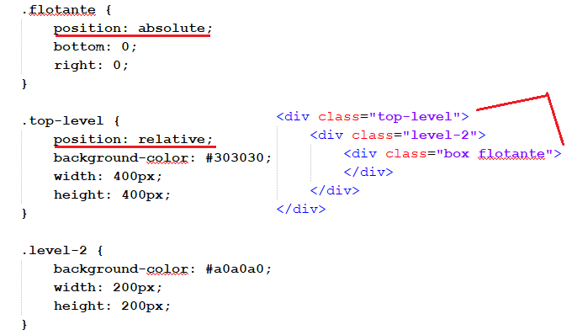
« absolute vs relative »

Slide 28
Exercice #2 (suite)
Display, position et visibility

Slide 29
Bonnes pratiques Propreté du code Sémantique
Savoir coder et savoir bien coder

Slide 30
Bonnes pratiques
Valider : https://validator.w3.org/
Références des balises : https://www.w3schools.com/tags/default.asp
Documentation : https://developer.mozilla.org/en-US/docs/Web/HTML
Toujours valider la compatibilité!

Slide 31
Propreté du code
Indentation…
Séparation des préoccupations (SoC)
HTML : Organisation du contenu
CSS : Définition de la présentation et des styles du contenu
JS : Comportement et interaction entre l’utilisateur et le contenu
Utilisation des conteneurs sémantique appropriés
ID unique par page
Valide!

Slide 32
BONUS!
Démo du débogueur

Slide 33
Projet synthèse
Re7+

Slide 34
Merci

